Slide 1
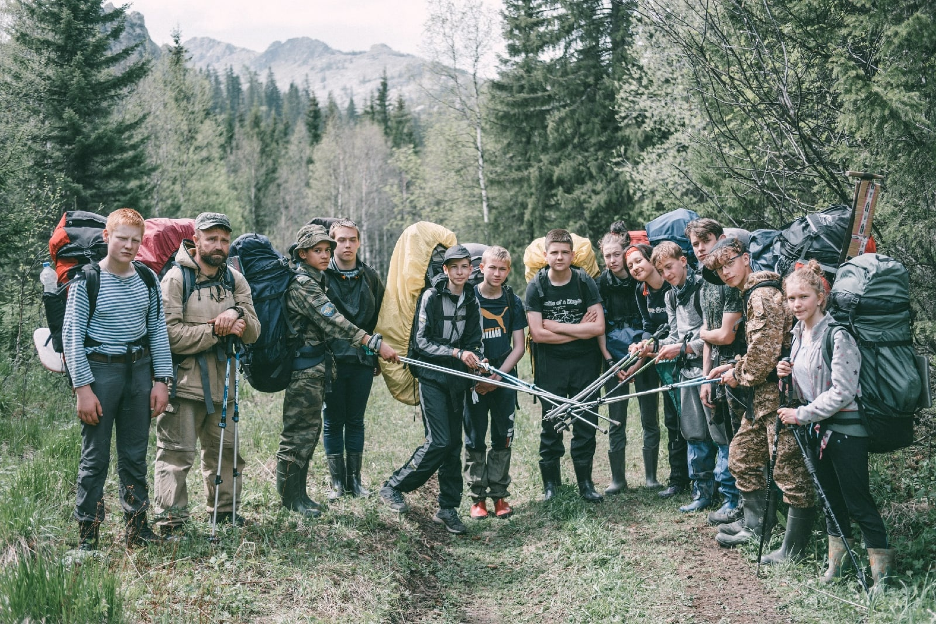
Алгоритм выхода в поход детской группы
АЛГОРИТМ
ВЫХОДА
В ТУРИСТСКИЙ ПОХОД
ДЛЯ ДЕТСКОЙ ГРУППЫ
ОБРАЗОВАТЕЛЬНОЙ
ОРГАНИЗАЦИИ
апрель 2022
Светлана Маратовна Ишкаева
заместитель директора по учебно-воспитательной работе
Муниципального автономного учреждения дополнительного образования
«Центр детско-юношеского туризма «Космос» г. Челябинска, Челябинская область

Slide 2
Региональный центр детско-юношеского туризма ocdod74.ru Сайт Муниципального автономного учреждения дополнительного образования «Центр детско-юношеского туризма «Космос» г. Челябинска» космос-тур.рф Сайт Региональной физкультурно-спортивной общественной организации "Федерация спортивного туризма Челябинской области» sporttur74.ru

Slide 3
Группа Федерация спортивного туризма Челябинской области вконтакте https://vk.com/club9903420 Группа юных туристов, краеведов и педагогов-туристов Челябинской области вконтакте “Детский туризм и краеведение 74” https://vk.com/dutkraevedchelobl Группа ЦДЮТур "Космос" г. Челябинска вконтакте https://vk.com/kosmostur

Slide 4
ТУРИСТСКИЙ ПОХОД, ОРГАНИЗОВАННЫЙ ОБУЧАЮЩИМИСЯ И ПЕДАГОГАМИ (СОТРУДНИКАМИ) ОБРАЗОВАТЕЛЬНОЙ ОРГАНИЗАЦИИ

Slide 5
НЕ РАССМАТРИВАЕМ ВАРИАНТЫ
- ТУРИСТСКИЙ ПОХОД, КАК УСЛУГУ ТУРОПЕРАТОРА,
КОГДА КЛАСС ПОКУПАЕТ УСЛУГУ
- ВАРИАНТ, КОГДА РОДИТЕЛИ НАНЯЛИ ИНСТРУКТОРА И
ИНСТРУКТОР ВЕДЕТ В ГРУППУ В ПОХОД

Slide 6
Основные документы, регламентирующие проведение походов с обучающимися:
Приказ Министерства просвещения Российской Федерации, Министерства экономического развития Российской Федерации от 19 декабря 2019 г. № 702/811 "Об утверждении общих требований к организации и проведению в природной среде следующих мероприятий с участием детей, являющихся членами организованной группы несовершеннолетних туристов: прохождения туристских маршрутов, других маршрутов передвижения, походов, экспедиций, слетов и иных аналогичных мероприятий, а также указанных мероприятий с участием организованных групп детей, проводимых, организациями, осуществляющими образовательную деятельность, и организациями отдыха детей и их оздоровления, и к порядку уведомления уполномоченных органов государственной власти о месте, сроках и длительности проведения таких мероприятий"
(далее Требования)

Slide 7
Основные документы, регламентирующие проведение походов с обучающимися:
Методические рекомендации по организации и проведению туристских походов с обучающимися, одобренные Экспертным советом по совершенствованию системы организации туристско-краеведческой деятельности в образовательных организациях РФ Письмо о направлении рекомендаций 2015 год
(далее Методические рекомендации)

Slide 8
Основные документы, регламентирующие проведение походов с обучающимися:
«Инструкция по организации и проведению в природной среде мероприятий с обучающимися Российской Федерации, реализуемых в форме походов в рамках проведения школьного, муниципального, регионального и федерального этапа Всероссийских мероприятий, связанных походно - экспедиционной деятельностью». Утверждена Приказом ФГБОУ ДО «Федеральный центр детско-юношеского туризма и краеведения» от 16.02.2021 г. №52.
(далее Новая инструкция)

Slide 9
2022 год, Челябинская область
Предписание Главного государственного санитарного врача по Челябинской области №3 от 13.04.2022 г. "О дополнительных противоэпидемических (профилактических) мероприятиях в очаге клещевых инфекций в Челябинской области в сезон 2022 года"

Slide 10
До начала похода должны быть решены следующие вопросы:
включение в программу деятельности/программу дополнительного образования похода, знакомство родителей с планом работы!
сформирована группа
подобраны педагогические кадры
определены примерные сроки похода
вопросы доставки группы до места начала похода
вопросы обеспечения группы снаряжением
вопросы обеспечения группы питанием
определён район похода, подготовлен картографический материал

Slide 11
ОПЫТ МАУДО ЦДЮТур «Космос»
Включение в программу дополнительного образования как формы работы – похода.
Любой ребенок, который отправляется в поход, должен пройти подготовку по программе ТКД.
Перед небольшим походом как вариант – краткосрочная программа.
Например художники, гитаристы без подготовки не пойдут в поход!
ПРОГРАММА ТУРИЗМ В ШКОЛЕ ПЕРВЫЕ ШАГИ
– модельная краткосрочная программа

Slide 12
Знакомство родителей с программой по которой занимается ребенок обязательно!
Пункт 5. б) Требований: организатор похода обязан обеспечить доведение информации о мероприятии до детей и их родителей (законных представителей) до начала мероприятия, в том числе об особенностях физической подготовки, требуемого снаряжения, возможных рисках во время проведения мероприятия;

Slide 13
Формирование групп для участия в походах
ВАРИАНТЫ:
- Группы, на постоянной основе занимающиеся в ТК объединениях под руководством своего педагога организации.
Группы, смешанные, сформированные из ребят, на постоянной основе занимающиеся в ТК объединениях, имеющих опыт участия в походах и туристских палаточных лагерях – руководит походом педагог, который работает в этом учреждении.
Группы новичков, принимающих участие в подобных программах впервые – после обучения, после подготовки.

Slide 14
Формирование групп для участия в походах
Если группы смешанные:
Возраст детей должен соответствовать сложности похода
Группы должны быть максимально однородны по уровню подготовки
Нагрузка в походе должна быть допустима наименее подготовленным детям
До начала похода , в подготовительный период необходимо проверить опыт детей.
Если опыта недостаточно – упростить поход или даже заменить на другое мероприятие.
П. 5 в) Требований - организатор похода обязан обеспечить организацию проверки наличия необходимых знаний, умений и навыков участников мероприятия в соответствии с программой мероприятия.

Slide 15
Формирование групп для участия в походах
При формировании группы для участия в категорийных походах и некатегорийных походах, в маршруты которых включены классифицированные локальные и протяженные препятствия, необходимо соблюдать требования предусмотренные Правилами вида спорта «спортивный туризм».

Slide 16
Подбор педагогических кадров
- организуем только те мероприятия, которые способны провести педагоги
осуществляем подготовку кадров
- проводим стажировки по типовым маршрутам для молодых педагогов.
Требования к руководителям и заместителям руководителей изложены в П. 4 Методических рекомендаций

Slide 17
До начала похода должны быть решены следующие вопросы:
Определён район похода
Разработка типовых маршрутов
Самостоятельная разработка маршрута группой, планирующими путешествие

Slide 18
До начала похода должны быть решены следующие вопросы:
Определены сроки похода
- примерные сроки дети и родители должны знать о планируемых походах заранее
Это позволяет:
провести вакцинацию против клещевого энцефалита
провести медицинские обследования (обязательны для спортивных походов для участия в соревнованиях)
замотивировать детей
- согласовать планы детей в семьях

Slide 19
Маршруты:
на сайте космос-тур.рф
https://drive.google.com/drive/u/1/folders/0BxbyCQgzzTAAT1h5RC1jTUNSV3c
на сайте
OCDOD74.RU раздел – «структурные подразделения»- «РЦДЮТ» – «туризм» – «информация о совершенных туристских маршрутах»

Slide 20
До начала похода должны быть решены следующие вопросы:
Вопросы доставки группы до места начала похода
Заказной транспорт – соблюдение требований
к организованным перевозкам детей
Общественный транспорт
Вариант – сбор группы в конкретном месте
(дети доезжают до места сбора с родителями и т.д.)

Slide 21
До начала похода должны быть решены следующие вопросы:
вопросы обеспечения группы питанием
Варианты:
костровое питание (продукты походного рациона)
привозное питание, организованное предприятием питания

Slide 22
Организация похода шаг 1
Определение целей и задач мероприятия
Цели и задачи определяются на основании:
целей и задач организации, проводящей мероприятие;
целей и задач образовательной программы по которой работает объединение;
целей и задач обозначенных в программе лагеря.
Цели и задачи должны быть согласованы!
Родители
Педагоги
Администрация

Slide 23
Организация похода шаг 2
Определение формы проведения мероприятия
Организация определяет форму проведения мероприятия
туристский поход (маршрут);
практическое занятие на местности;
туристская прогулка;
спортивный категорийный туристский поход;
экспедиция

Slide 24
Организация похода шаг 3
Утверждение состава группы
Заранее формируется список,
для регистрации маршрутных документов!
Собрать всю информацию для списка в поход:
в походе у педагога должна быть вся информация по ребенку!

Slide 25
Организация похода шаг 4
Распределение туристских должностей между детьми
Начинается подготовительный этап похода, дети подключаются к процессу подготовки похода:
Знакомимся с районом путешествия
Составляем меню и раскладку
Упаковываем и распределяем продукты между участниками
Готовим ремнабор
Составляем список и получаем снаряжение
Собираем аптечку и т.д.
П 7 б) Требований 7. Руководитель организованной группы детей обязан: организовать подготовку детей для участия в мероприятии в соответствии с программой мероприятия;

Slide 26
Организация похода шаг 5
Проведение инструктажа с обучающимися:
Руководитель группы проводит инструктаж с обучающимися о мерах для обеспечения безопасности при использовании транспорта и в походе, о чем производится запись в «Журнале регистрации инструктажа по технике безопасности в туристских походах».
(образец журнала приведён в Методических рекомендация)
П 6 Требований - Руководитель мероприятия обязан перед проведением мероприятия обеспечить проведение инструктажа по вопросам безопасности;

Slide 27
Организация похода шаг 6
Оформление документов, необходимых документов для организации туристского похода
- приказ - назначение руководителя похода из числа педагогических работников!
- маршрутный лист или маршрутную книжку;
На каждого участника похода из числа обучающихся предоставляется:
разрешение от родителей на поход;
медицинский допуск;
справка о прививке против клещевого энцефалита
договор о страховании от несчастного случая, если группа в дальнейшем будет принимать участие в спортивном мероприятии или если это предусмотрено договором об оказании услуг.

Slide 28
Организация похода шаг 6
П 7. Требований.
Руководитель организованной группы детей обязан:
а) в период проведения мероприятия иметь в наличии следующие документы:
копию организационно-распорядительного акта о проведении мероприятия, утвержденного организатором мероприятия;
список детей, являющихся членами организованной группы, с указанием данных паспортов или иных документов, удостоверяющих личность каждого участника мероприятия в соответствии с законодательством Российской Федерации;
письменное согласие родителей (законных представителей) на участие ребенка в мероприятии (договор, доверенность или иной документ);
медицинское заключение о принадлежности несовершеннолетнего к медицинской группе для занятий физической культурой⁷, или медицинское заключение о допуске к прохождению спортивной подготовки или занятиям физической культурой и спортом⁸, если ребенок в рамках программы мероприятия принимает участие в соревнованиях по правилам видов спорта, или медицинской справки о состоянии здоровья ребенка, отъезжающего в организацию отдыха детей и их оздоровления⁹ (за исключением случаев, если данные о медицинском заключении о принадлежности несовершеннолетнего к медицинской группе для занятий физической культурой внесены в список детей, являющихся членами организованной группы, и если в рамках программы мероприятия ребенок не принимает участие в соревнованиях по правилам видов спорта);
копию полиса обязательного медицинского страхования на каждого ребенка, за исключением проведения мероприятия организацией отдыха детей и их оздоровления;

Slide 29
Организация похода шаг 6
Оформление документов, необходимых документов для организации туристского похода
Необходимо иметь с собой:
Список группы с указанием
Ф.И.О ребенка,
дата рождения,
место учебы (школа , класс),
место жительства,
Ф.И.О родителей,
контактные телефоны родителей каждого ребенка.

Slide 30
Организация похода шаг 6
Оформление документов, необходимых документов для организации туристского похода
Маршрутные документы
Маршрутный лист выдаётся направляющей образовательной организацией. На основании оформленного маршрутного листа производится учёт работы педагогов, подтверждение туристского опыта обучающихся.
Для учета маршрутных листов в образовательной организации необходимо вести журнал регистрации маршрутных листов.
Для категорийных маршрутов оформляется маршрутная книжка.
Категорийные маршруты регистрируются только в МКК!

Slide 31
Организация похода шаг 6
Маршрутные документы
Журнал регистрации маршрутных листов
_____________________________________
(наименование организации)
№ маршрутного листа | Ф.И.О. руководителя группы | Кол-во участников | Сроки проведения | Район путешествия | Роспись в получении маршрутного листа | Отметка о зачёте маршрута

Slide 32
Организация похода шаг 6
Более сложные походы регистрируются в маршрутно-квалификационных комиссиях (МКК) образовательных организаций области: МКК МАУДО «Центр детско-юношеского туризма «Космос» г.Челябинска» - kosmos-tur@mail.ru (с пометкой «для МКК») для туристских групп из г. Челябинска; МКК МБУДО «Станция юных туристов г. Челябинска» - sutchel@mail.ru (с пометкой «для МКК») для туристских групп из г. Челябинска; МКК МАУ ДО «Дворец творчества детей и молодежи» г. Магнитогорск - raduga2018@mail.ru (с пометкой «для МКК») для туристских групп из г. Магнитогорска; МКК ГБУДО «Областной Центр дополнительного образования детей» - ocdod@mail.ru (с пометкой «для МКК») для туристских групп из Челябинской области.

Slide 33
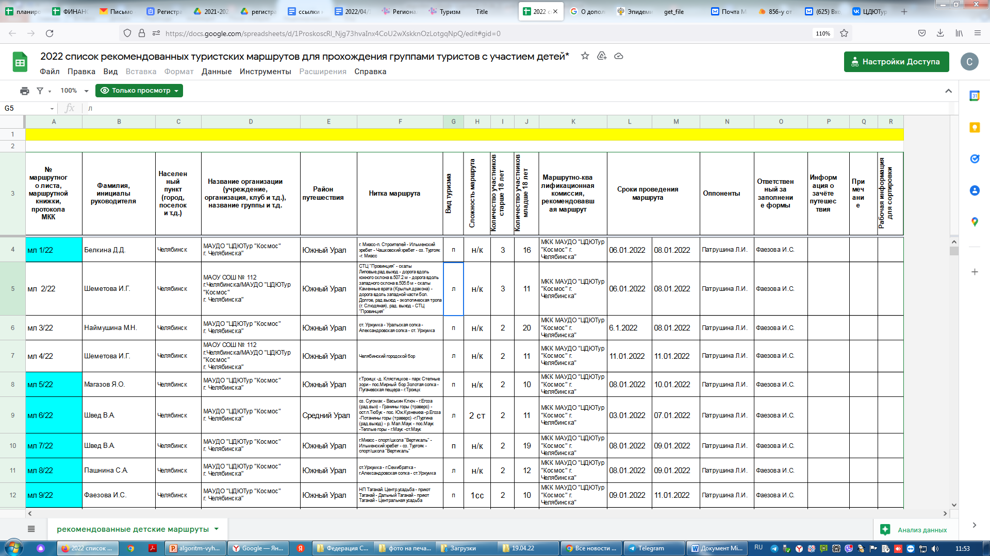
Список маршрутов,
рекомендованных туристских маршрутов для прохождения группами туристов
с участием детей (в рамках осуществления самодеятельного туризма и для прохождения организованными группами детей, находящихся в организациях отдыха детей и их оздоровления) 2022 год

Slide 34
Организация похода шаг 6
Оформление документов, необходимых документов для организации туристского похода
В письменном разрешении родителей (законных представителей), указываются особенности детей, которые необходимо учесть в походе (Приложение 3 к Методическим рекомендациям) .
Для обучающихся, членов туристско-краеведческих объединений образовательной организации, работающих по утвержденным программам письменное разрешение родителей (законных представителей) оформляется один раз – в начале учебного года.

Slide 35
Организация похода шаг 6
В соответствии с Правилами вида спорта «Спортивный туризм» все участники спортивных соревнований должны быть застрахованы от несчастного случая.
обязательно страховать участников спортивного похода, если команда будет участвовать в соревнованиях по спортивному туризму
Рекомендуем страховать всех участников спортивных походов со степенных, даже если команда не участвует в соревнованиях

Slide 36
Организация похода шаг 7
Организация целевого инструктажа руководителя и заместителя руководителя похода
Администрация образовательной организации, проводящей поход, обязана провести целевой инструктаж по обеспечению безопасности обучающихся в походе с руководителем похода и его заместителем (помощником).
Записи о проведении инструктажа производятся в соответствующих журналах (Приложение 2 к Методическим рекомендациям).

Slide 37
Организация похода шаг 9
Постановка группы на учет в подразделение МЧС
Через сайт https://forms.mchs.gov.ru/registration_tourist_groups

Slide 38
Организация похода шаг 9
После выхода на маршрут сообщить о выходе:
руководителю проводящей организации!
в подразделение МЧС!
в выпускающую МКК – порядок сообщения согласовать при оформлении документов!

Slide 39
Возвращение из похода
Руководитель сообщает в МЧС и МКК о завершении похода.
Для руководителя и участников начинается завершающий этап мероприятия:
Подведение итогов
Написание отчета и т.д.

Slide 40
В случае нарушения группой на маршруте контрольных сроков оповещения администрация организации, проводящей путешествие, обязана незамедлительно связаться с подразделением МЧС, в котором группа была поставлена на учет, для выяснения местонахождения группы и оказания ей необходимой помощи.

Slide 41
После похода
Для некатегорийных походов:
не позднее 3-х дней после похода сдать заполненный с двух сторон маршрутный лист в МКК или подшить в журнал в ОО
Для категорийных походов:
В обозначенный МКК срок сдать отчет о походе

